Slide 1
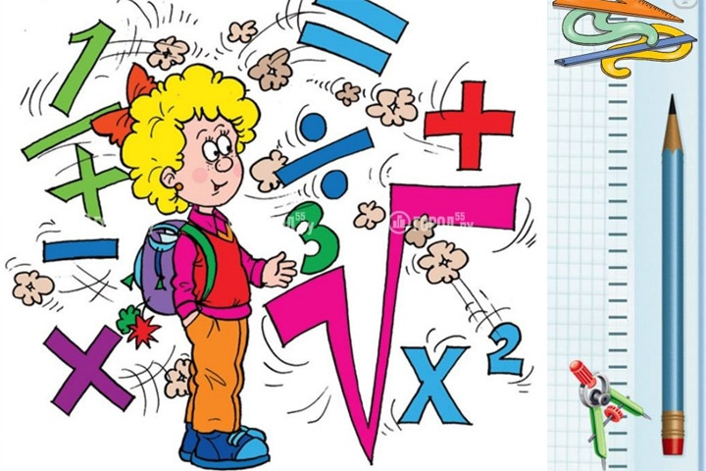
Лучший способ изучить что-либо
– это открыть самому.

Slide 2
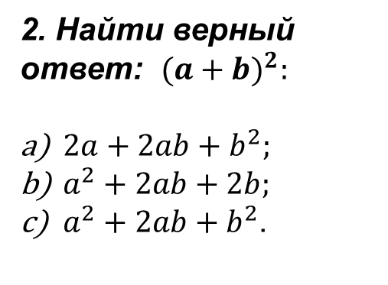
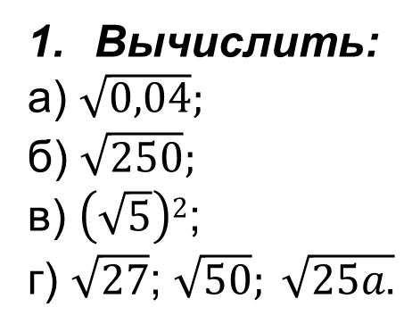
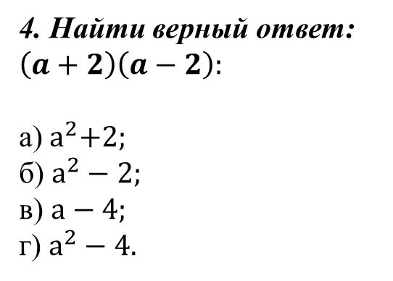
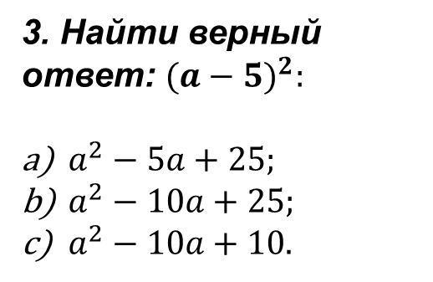
Устно.
2. Найти верный ответ: $(a+{b)}^{2}:$
$2a+2ab+b^{2};$
$a^{2}+2ab+2b;$
$a^{2}+2ab+b^{2}$.
Вычислить:
а) $\sqrt{0,04};$
б) $\sqrt{250};$
в) $\left(\sqrt{5}\right)2$;
г) $\sqrt{27}$; $\sqrt{50}; \sqrt{25a.}$
4. Найти верный ответ: $\left(a+2\right)\left(a−2\right):$
а)${ a}^{2}+2;$
б) $a^{2}−2;$
в) $a−4;$
г) $a^{2}−4.$
3. Найти верный ответ: ${(a−5)}^{2}:$
$a^{2}−5a+25;$
$a^{2}−10a+25;$
$a^{2}−10a+10.$

Slide 3

РЕШИТЕ АНАГРАММУ:
ОБ-ЗО-РА-ПРЕ-НИЕ-ВА
НИЙ-РА-ЖЕ-ВЫ
ЩИХ-ДЕР-ЖА-СО
РАТ-КВ-НЫЕ-АД
НИ-КО-Р

Slide 5

Упростите выражение:
$\text{a}\text{)}$ $\left(\sqrt{5}+1\right)2−\sqrt{45}=$?

Slide 6

Цель:
Формирование умений преобразовывать выражения, содержащие операции с квадратными корнями.

Slide 7

Упростите выражения:
$$1) \sqrt{32}+\sqrt{50}−\sqrt{98}$$

Slide 8

Упростите выражение:
2) $\left(\sqrt{6}+2\right)2=$
=

Slide 9
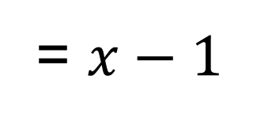

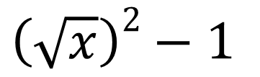
Упростите выражения:
3) $\left(\sqrt{x}+1\right)\left(\sqrt{x}−1\right)=$
$$\left(\sqrt{x}\right)2−1$$
= $x−1$

Slide 10
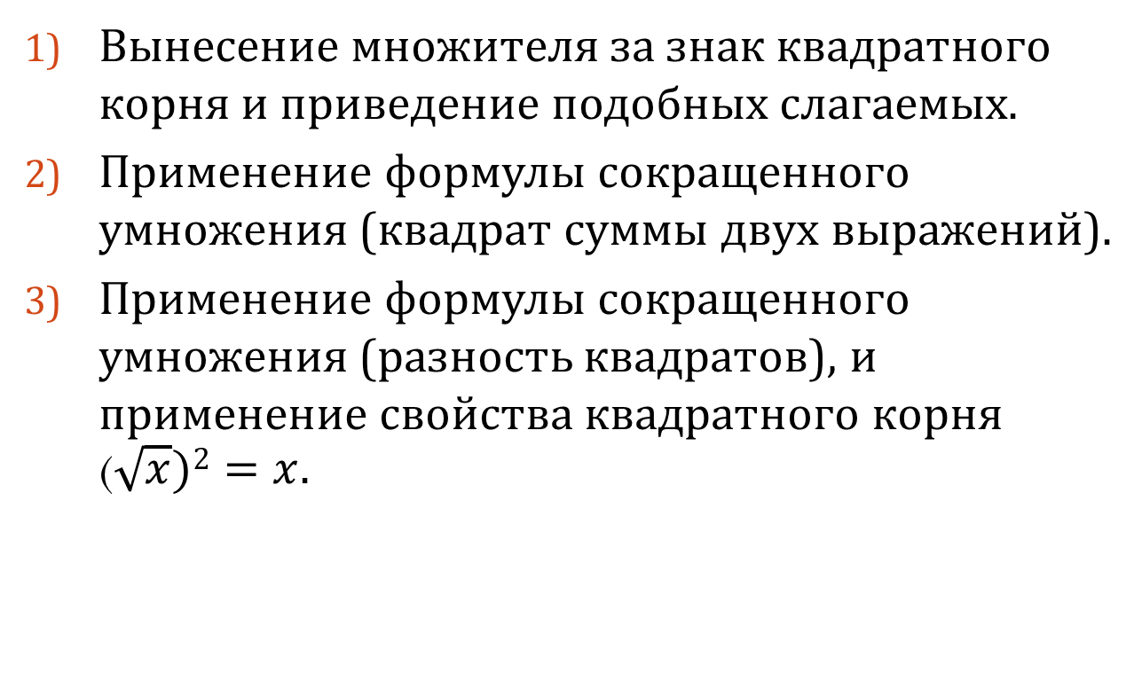
Вынесение множителя за знак квадратного корня и приведение подобных слагаемых.
Применение формулы сокращенного умножения (квадрат суммы двух выражений).
Применение формулы сокращенного умножения (разность квадратов), и применение свойства квадратного корня ($\sqrt{x})2=x.$

Slide 11

Упростите выражение:
$$\left(\sqrt{5}+1\right)2−\sqrt{45}=$$
=

Slide 12
Работа в группах
1 группа №421(а)
2 группа №421(б)
3 группа№422(г)
4 группа№422(д)
5 группа№423(а)
6 группа№423(г)

Slide 13
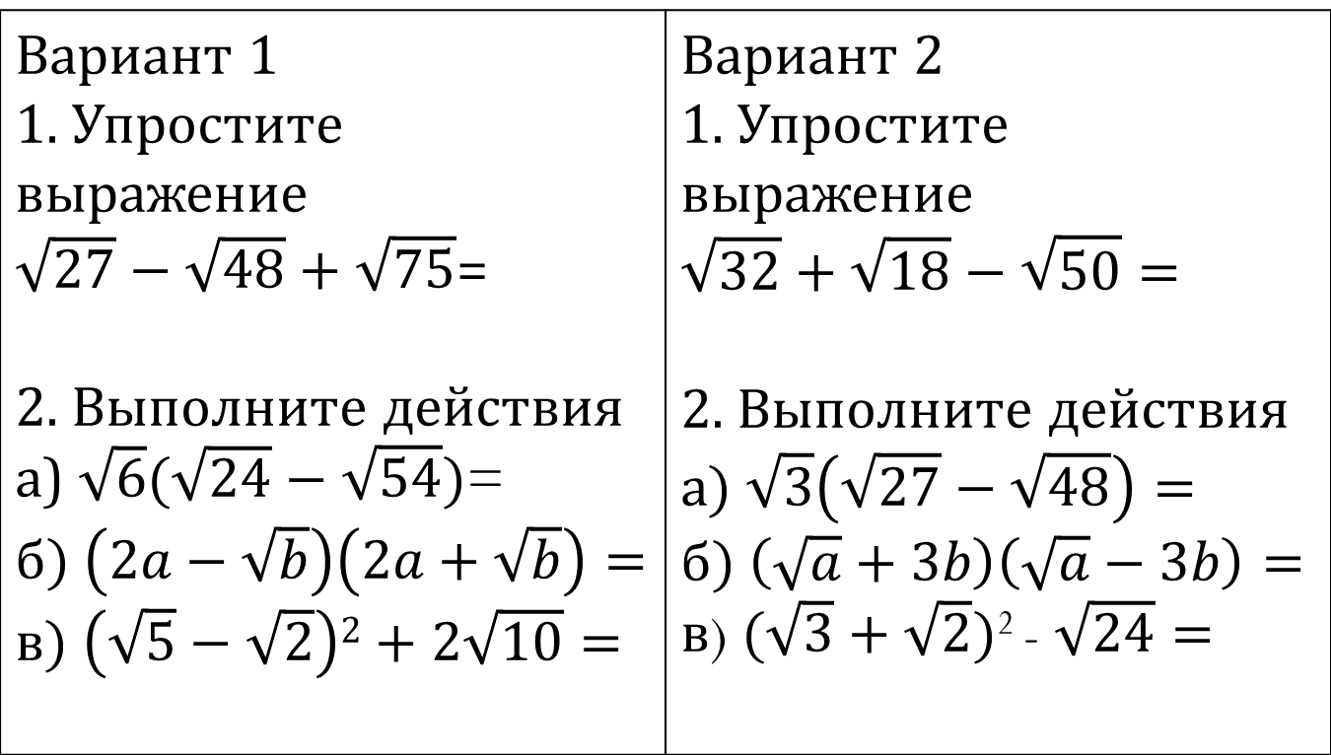
Самостоятельная работа
Вариант 1 1. Упростите выражение $\sqrt{27}−\sqrt{48}+\sqrt{75}$= 2. Выполните действия а) $\sqrt{6}(\sqrt{24}−\sqrt{54})$= $б) \left(2a−\sqrt{b}\right)\left(2a+\sqrt{b}\right)=$ $в) \left(\sqrt{5}−\sqrt{2}\right)2+2\sqrt{10}=$ | Вариант 2 1. Упростите выражение $$\sqrt{32}+\sqrt{18}−\sqrt{50}=$$ 2. Выполните действия $$а) \sqrt{3}\left(\sqrt{27}−\sqrt{48}\right)=$$ $$б) \left(\sqrt{a}+3b\right)\left(\sqrt{a}−3b\right)=$$ в) $(\sqrt{3}+\sqrt{2})$² - $\sqrt{24}=$

Slide 14
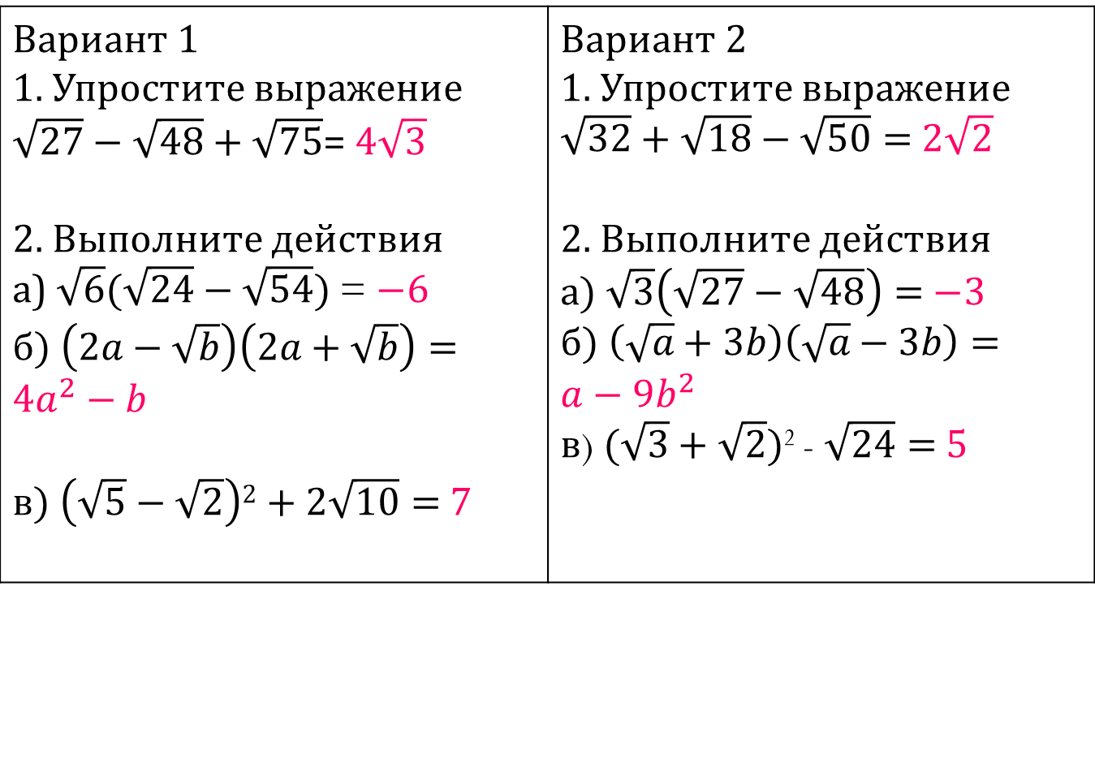
Самопроверка (в парах)
Вариант 1 1. Упростите выражение $\sqrt{27}−\sqrt{48}+\sqrt{75}$= $4\sqrt{3}$ 2. Выполните действия а) $\sqrt{6}(\sqrt{24}−\sqrt{54})$ = $−6$ $б) \left(2a−\sqrt{b}\right)\left(2a+\sqrt{b}\right)=$ $4a^{2}−b$ $в) \left(\sqrt{5}−\sqrt{2}\right)2+2\sqrt{10}=$ $7$ | Вариант 2 1. Упростите выражение $\sqrt{32}+\sqrt{18}−\sqrt{50}=$ $2\sqrt{2}$ 2. Выполните действия $а) \sqrt{3}\left(\sqrt{27}−\sqrt{48}\right)=$ $−3$ $б) \left(\sqrt{a}+3b\right)\left(\sqrt{a}−3b\right)=$ $a−9b^{2}$ в) $(\sqrt{3}+\sqrt{2})$² - $\sqrt{24}=$ $5$

Slide 15
Критерии оценки к самостоятельной работе
4 правильных ответа – «5»
3 правильных ответа – «4»
2 и менее правильных ответа – «надо потренироваться»

Slide 16

п. 19
№421 (в, г)
№422 (а,б)
Доп. задание
(на дополнительную оценку):
№477 (а)

Slide 17


